Slide 1
10주차 실습 보고서
2021010502 왕세영

Slide 2
Cylinder

Slide 3

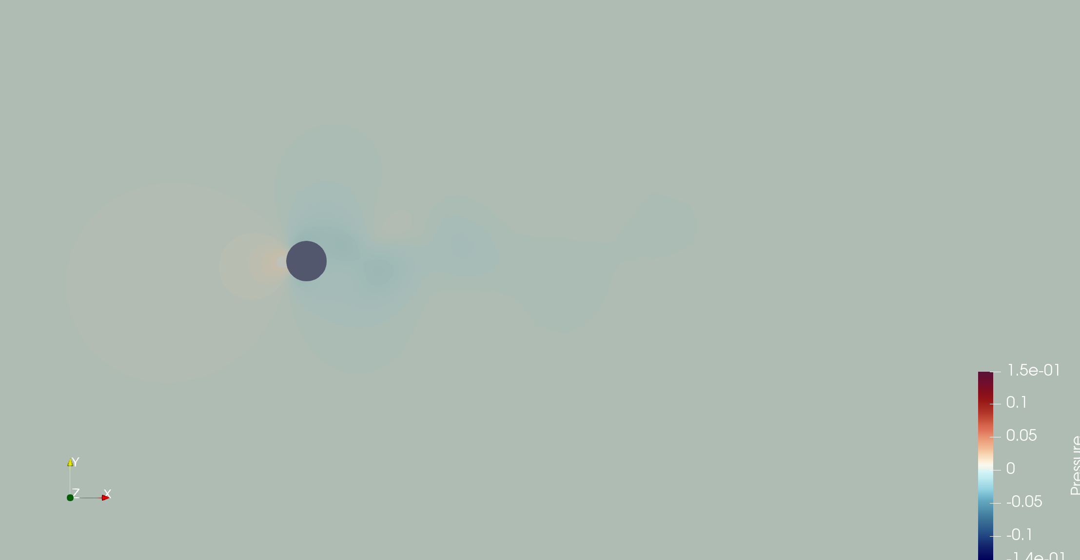
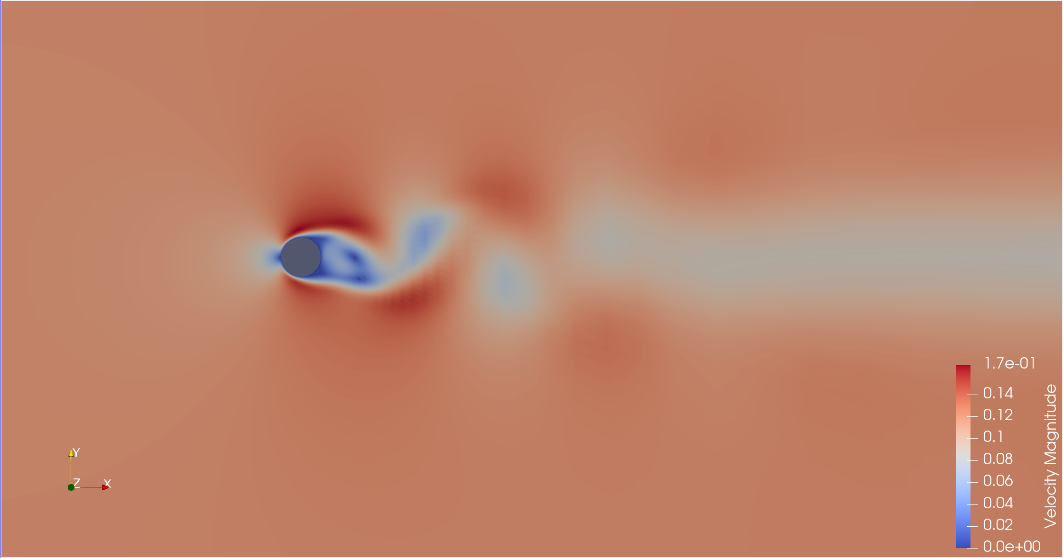
이번 실습의 목적은 2차원 유동장 내에 실린더 주위에서 시간에 따라 발생하는 유동 현상을 관찰하고, 후류에서 발생하는 karman voltex의 형성을 관찰하려 한다.
주어진 실린더 매쉬 2개 중 su2에서 주어진 실린더 매쉬가 아닌 생성한 매쉬로 진행했다.
해석은 시간에 따른 유동의 변화를 보기 위해 진행하는 Max_Time을 증가시켜 기존에 주어진 cfg파일보다 더 오랜 시간동안 실린더 주위의 유동이 어떻게 변화하는지 볼 수 있었다.
해석 초기에는 실린더 전방에서 유체가 충돌하면서 정체점이 형성되고, 이 지점에서 가장 높은 압력이 발생했다. 반면, 실린더 후방에서는 유체가 분리되며 저압영역이 형성됐다. 시간이 지남에 따라 압력차이 점차 줄어들며, 후류에서 비대칭적인 압력 분포가 나타났다.
실린더 표면을 따라 흐르는 유체는 점성효과 인해 경계층이 형성되고, 임계점에서 유동 박리가 발생했다. 이로 인해 후류에서 voltex가 생성되어 흘러가며, karman voltex가 관찰되었다.

Slide 4
naca0012

Slide 5
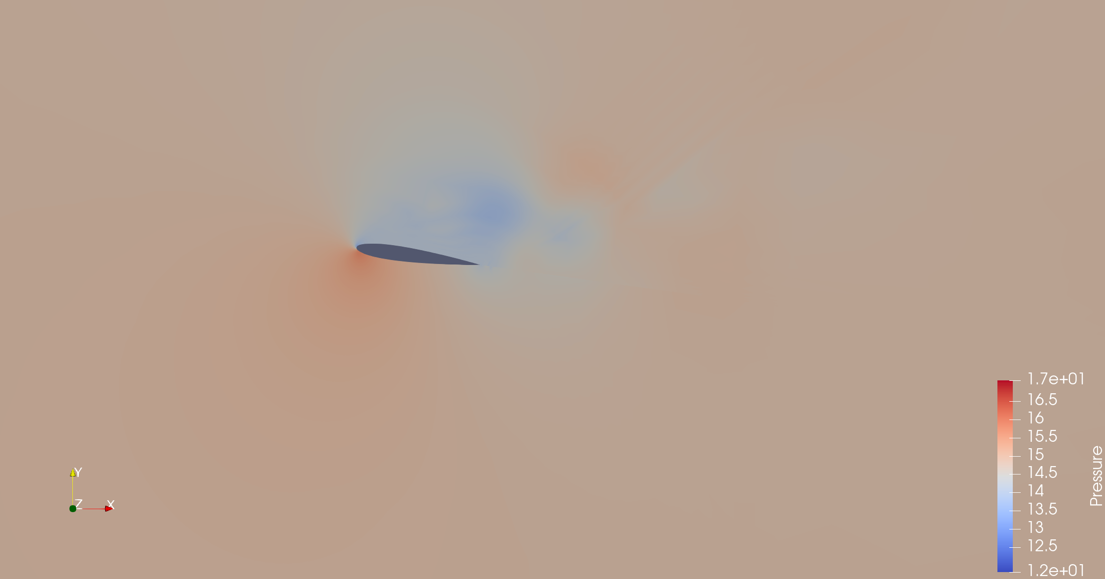
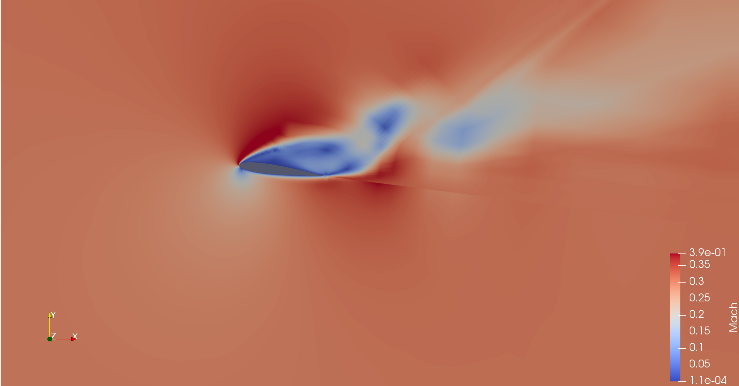
naca0012
이번 해석은 NACA 0012에 시간에 따라 변화하는 받음각을 부여하여, 에어포일 주위의 유동 현상을 관찰하고 그에 따른 압력 분포, 속도 분포 및 와류 형성 과정을 분석한다. 이 해석을 통해 시간에 따라 유동이 어떻게 발달하고, 받음각의 변화가 유동 분리 및 와류 생성에 어떤 영향을 미치는지를 파악한다.
해석 결과, 에어포일 상부에는 저압 영역이, 하부에는 상대적으로 고압 영역이 형성되어 압력 차이에 의한 양력이 발생하는 것을 확인할 수 있었다. 시간이 지남에 따라 압력 분포가 비대칭적으로 변하며, 후류 영역에서 주기적인 유동 변화가 나타났다.
마하수 분포에서는 에어포일 상부를 따라 유동이 가속되어 고속 영역이 형성되었고, 후방으로 갈수록 속도 변동이 커지며 와류가 발생하는 현상이 확인되었다. 이는 비정상 유동 조건에서 에어포일 주위의 유동이 불안정하게 변하는 특성을 보여준다.

Slide 6

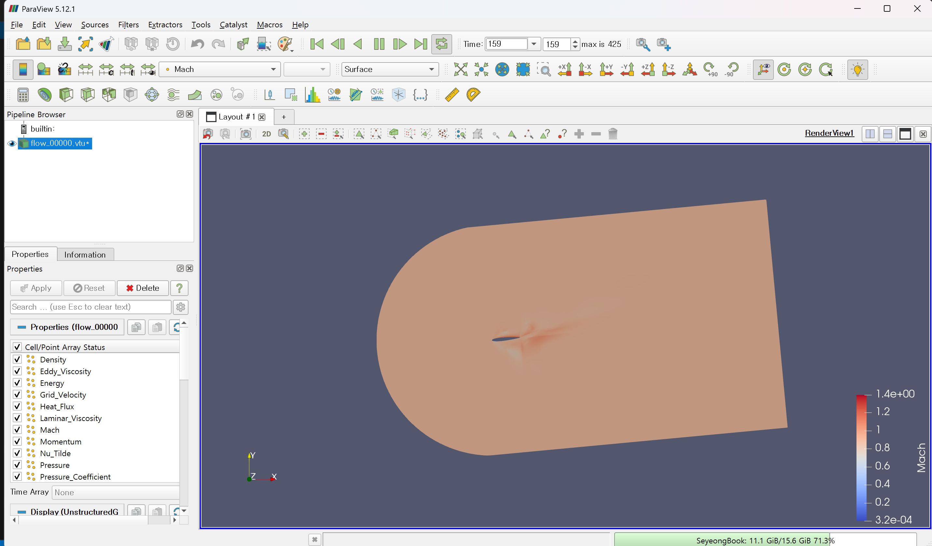
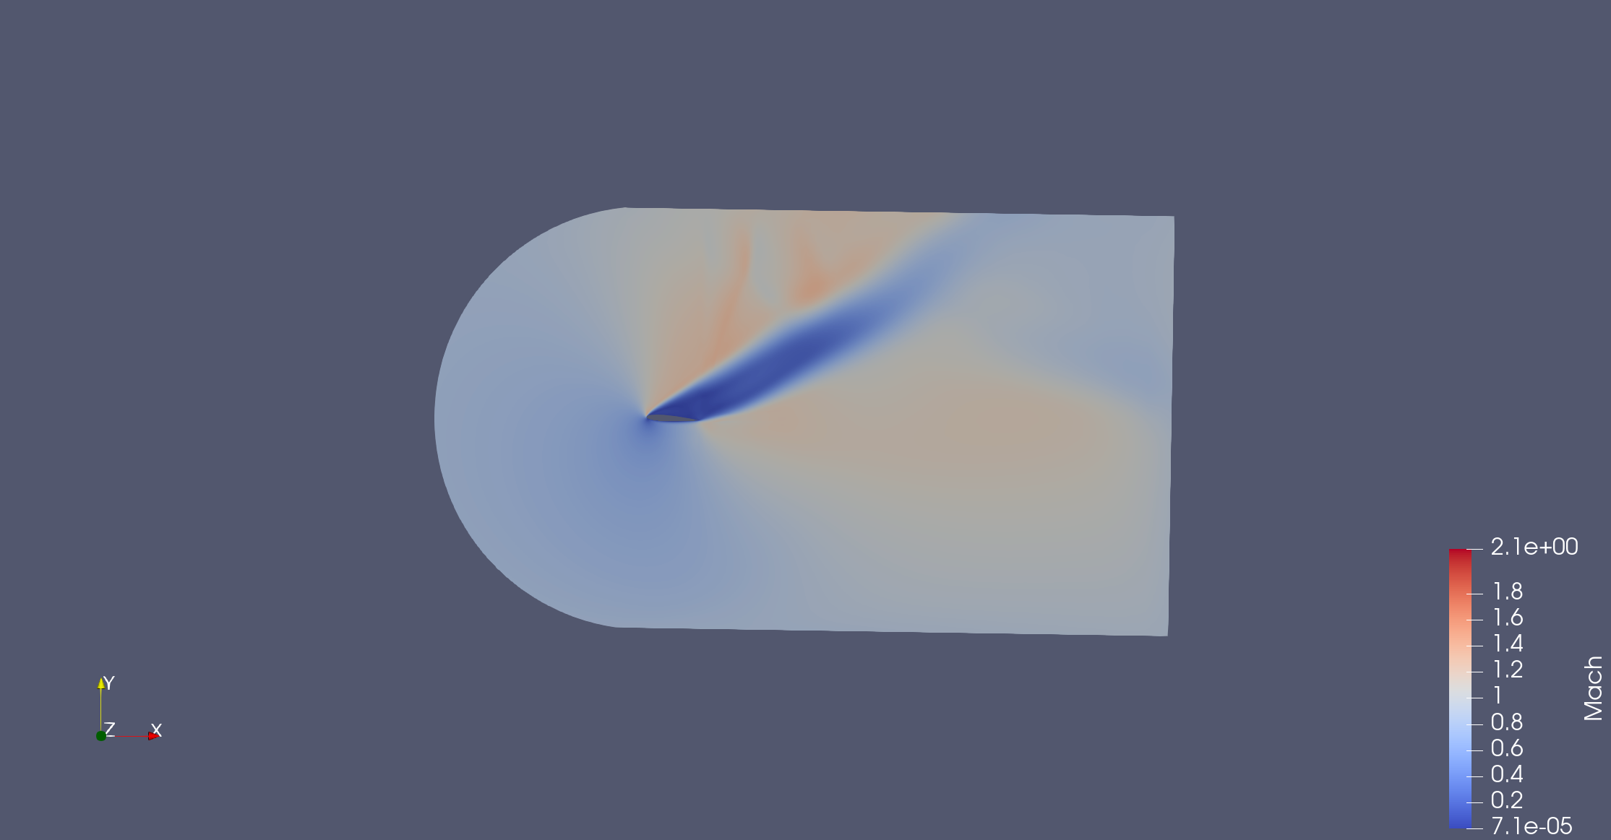
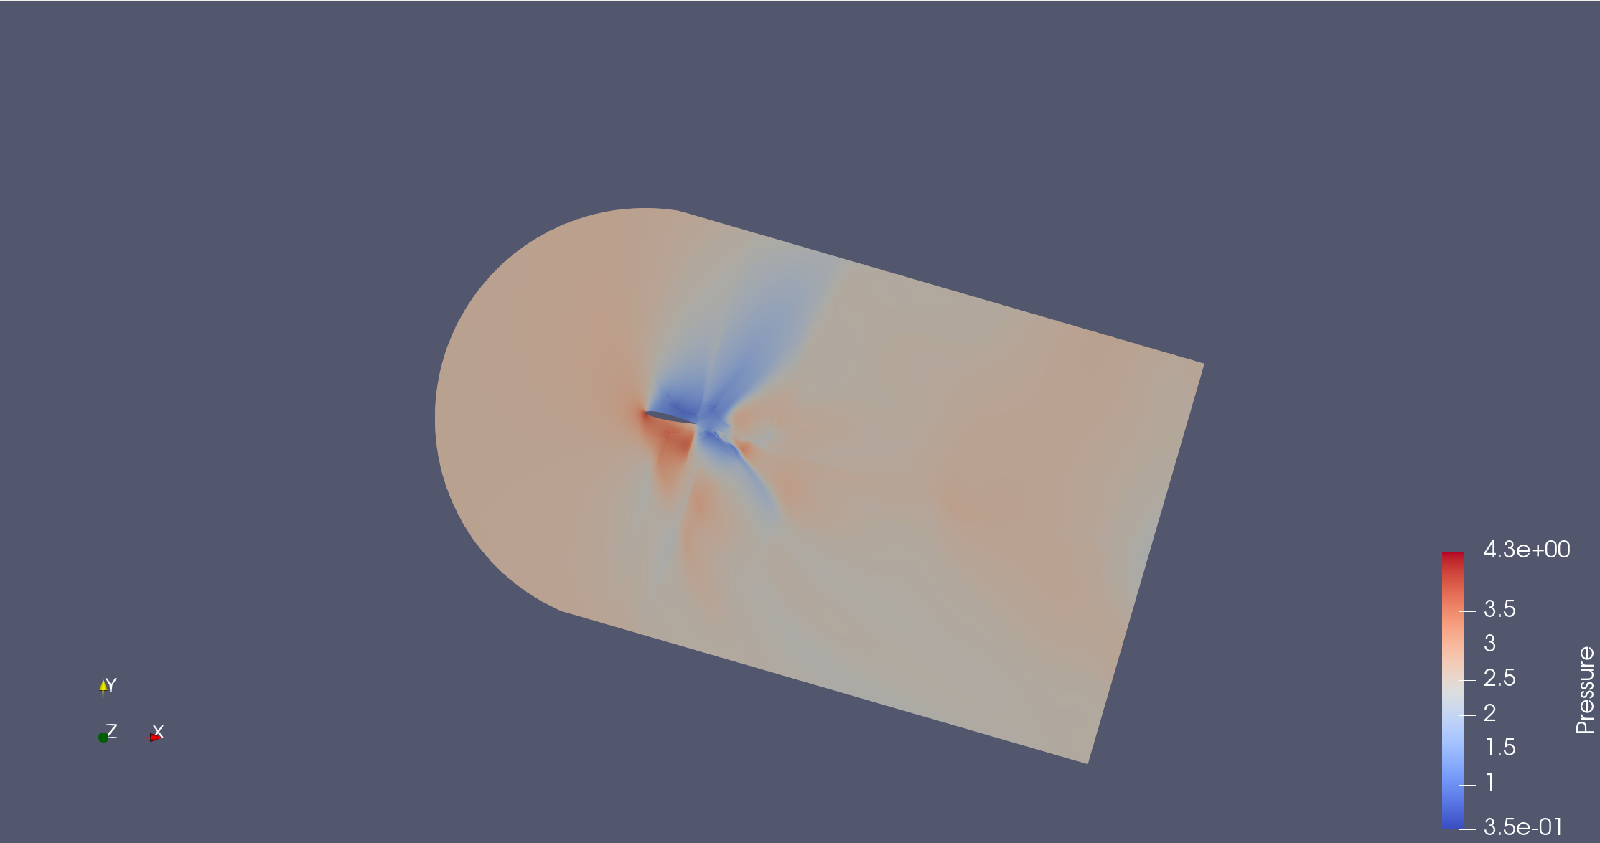
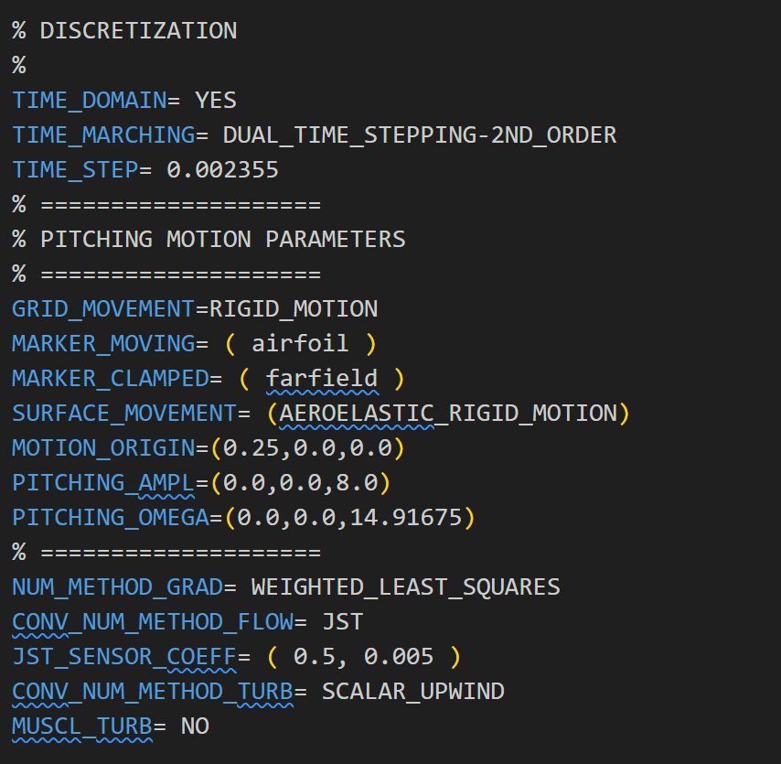
Generated_naca0012
본 해석은 직접 생성한 NACA0012 에어포일 메시를 이용하여, 시간에 따라 변하는 받음각에 따른 주위 유동의 변화를 관찰하기 위해 수행하였다. 초기 설정에서는 받음각이 변화하더라도 유동의 뚜렷한 변화가 나타나지 않았으나, Aeroelastic조건을 추가한 이후에는 비정상 유동의 변화를 확인할 수 있었다.
해석 결과, 에어포일 주위에서 압력 분포와 속도 분포가 시간에 따라 변동하는 양상이 나타났으며, 특히 후류 영역에서 유동의 교란 및 와류 형성이 관찰되었다. 이러한 현상은 받음각 변화에 따른 전형적인 형태로, 시간에 따른 압력 변화와 속도 분포의 불안정성을 반영한다.
다만, 생성된 메시의 품질 한계로 인해 유동의 변화가 다소 불규칙하게 나타났으며, 경계층과 후류의 형태가 완전히 매끄럽지 못한 부분이 존재하였다. 이는 메시의 해상도와 형상 품질의 영향을 받은 것으로, 보다 정밀한 유동 패턴을 얻기 위해서는 격자 품질 향상 및 재생성이 필요함을 확인할 수 있었다.

